Slide 1
6.1 域名系统 DNS
由于 IP 地址是一个32比特的二进制数，其记忆和使用都非常不便， 因此应用程序很少直接用 IP 地址来引用主机，而是以一个便于记忆的 ASCII 字符串 (称为域名)来引用，但是网络又只能理解和使用 IP 地址，因此需要某种机制将域名转换成IP地址。

Slide 2
域名系统的发展历史
70年代，ARPANET 的规模比较小，SRI (the Stanford Research Institute)网络信息中心的 hosts文件包含了所有主机的信息， 以及连接到每台主机的名字到IP地址的映射；
SRI 网络信息中心每周更新数据一次到两次；ARPANET 管理人员也将它们的改动用 E-mail 发送给SRI网络信息中心，同时定期从SRI网络信息中心的主机获取最新的 hosts文件；
随着ARPANET的增长，hosts文件的大小在增长；更新过程所带来的通信量增长更快；带来通信量、名字冲突与一致性等一系列新的问题。

Slide 3
域名系统概述
域名系统 DNS (Domain Name System)：
具体地说，域名系统DNS是实现“域名--IP地址”映射的一个分布式处理系统。
DNS 的本质是一种层次结构的基于域的命名方案和实现这种命名方案的分布式数据库，其作用是提供主机名和IP 地址间的映射关系和提供电子邮件的路由信息。
域名服务器：负责名字到地址的解析。域名服务器程序在专设的结点上运行，使用53号端口，运行该程序的机器称为域名服务器。

Slide 4
DNS 的域名结构
树根
顶级
域名
…
info
biz
aero
com
net
edu
gov
mil
int
org
cn
…
cctv
…
ibm
hp
mot
二级域名
…
hk
js
sh
bj
org
net
gov
edu
com
…
三级域名
…
tsinghua
pku
fudan
sjtu
seu
四级域名
mail
csnetl
ep
…
Internet 被划分成几百个顶级域，每个顶级域又分成一系列二级域，二级域如果需要还可以再进一步划分，所有这些域被组织在一个树状结构中，所有顶级域连接到一个根结点上。

Slide 5
DNS 的域名结构
顶级域有三种类型： 通用域、国家域、 arpa域 。
七个3字节标记的域称为通用域(com、edu、 gov、
int、mil、net、org)，有时也称为组织域，一般
由国际性组织使用。
所有2字节标记的域称为国家域，每个域由一个国
家使用。比如：cn、ca、jp、de…
arpa 域是一个特殊的域，用来完成从 IP 地址到
域名的映射。

Slide 6
现在又新增加了七个通用顶级域名
.aero 用于航空运输企业
.biz 用于公司和企业
.coop 用于合作团体
.info 适用于各种情况
.museum 用于博物馆
.name 用于个人
.pro 用于会计、律师和医师等自由职业者

Slide 7
DNS 的域名结构
任何一个连接在因特网上被其它机器访问的主 机或路由器，都有一个唯一的层次结构的名字，即域名。
域名的结构由若干个分量组成，各分量之间用点隔开：
… . 三级域名 . 二级域名 . 顶级域名
各分量分别代表不同级别的域名。

Slide 8
域名服务器
一个服务器负责管辖的（或有权限的）范围叫区（Zone），各单位根据具体情况划分自己管辖范围的区，但在一个区中的所有节点必须连通，每个区设置相应的权限域名服务器，用来保存该区中所有主机的域名到IP地址的映射。
DNS 服务器的管辖范围不是以“域”为单位，而是以“区”为单位。
根
根
org
com
edu
org
com
edu
域 abc.com
域 abc.com
abc
abc
区y.abc.com
区abc.com
区abc.com
x
y
x
y
u
v
w
t
u
v
w
t
(a) 区 = 域
(b) 区 < 域

Slide 9
树状结构的 DNS 域名服务器
根域名服务器
根域名服务器
顶级域名服务器
org 域名服务器
com 域名服务器
edu 域名服务器
…
abc.com
域名服务器
若按上页(b)的划分
区域方法，因为每
个区域要设一个权
限域名服务器，则
abc 公司有两个权
限域名服务器。
权限域名服务器
y.abc.com
域名服务器
每次要在低一级的区域建权限域名服务器，应向上一级区域的权限域名服务器注册(即上级域名服务器的数据库中应有下一级域名服务器的记录)。

Slide 10
根域名服务器
域名服务器有以下四种类型：
■ 根域名服务器
■ 顶级域名服务器
■ 权限域名服务器
■ 本地域名服务器
根域名服务器——最高层次的域名服务器。它是最重要的域名服务器。所有的根域名服务器都知道所有的顶级域名服务器的域名和IP地址。不管是哪一个本地域名服务器，若要对因特网上任何一个域名进行解析，只要自己无法解析，就首先求助于根域名服务器。在因特网上共有13个不同IP地址的根域名服务器，它们的名字是a到m：
a.rootservers.net，b.rootservers.net，… ，m.rootservers.net
它们都有镜像服务器，因此全世界现有100多个：这是为了能让各地的本地域名服务器就近找到根域名服务器。
在使用迭代查询时，根域名服务器把下一步应当找的顶级域名服务器的 IP 地址告诉本地域名服务器。

Slide 11
顶级、权限、本地域名服务器
顶级域名服务器（即 TLD 服务器）---- 这些域名服务器负责管理在该顶级域名服务器注册的所有二级域名。当收到 DNS 查询请求时，就给出相应的回答（可能是最后的结果，也可能是下一步应当找的域名服务器的 IP 地址）。
权限域名服务器----是负责一个区域的域名服务器。当某个权限域名服务器还不能给出最后的查询回答时，就会告诉发出查询请求的DNS客户，下一步应当找另外哪一个权限域名服务器。
本地域名服务器----当一个主机发出 DNS查询请求时，这个查询请求报文就发送给本地域名服务器。每一个因特网服务提供者ISP，或一个大学，甚至一个大学里的系，都可以拥有一个本地域名服务器，这种域名服务器有时也称为默认域名服务器。
DNS域名服务器为了提高可靠性，常把数据复制到几个域名服务器来保存，其中的一个是主域名服务器，其他的是辅助域名服务器。当主域名服务器出故障时，辅助域名服务器可以保证 DNS 的查询工作不会中断。主域名服务器定期把数据复制到辅助域名服务器中，而更改数据只能在主域名服务器中进行。这样就保证了数据的一致性。

Slide 12
DNS域名解析的过程
（1）客户端应用程序调用操作系统提供的解析器库函数gethostbyname()，将欲解析的主机域名作为参数传给解析器；
（2）解析器通过网络向本地域名服务器53号端口发送一个以UDP数据报封装的 DNS 请求报文，询问与该域名对应的IP地址；
（3）本地域名服务器查找自己的域名数据库(映射文件)，将域名对应的IP地址组成一个以 UDP 数据报封装的 DNS 响应报文，返回给解析器；若在本地域名数据库中查不到，则此域名服务器就作为全球 DNS 中的一个客户，向全球DNS中的其它域名服务器发出查询请求,…, 直至找到含有该域名映射记录的域名服务器，该域名服务器将解析结果响应给本地域名服务器；
（4）本地域名服务器将解析结果响应给客户端解析器，解析器收到响应报文后，再将解析得到的IP地址返回给应用程序。

Slide 13
DNS域名数据库由资源记录组成
域名数据库由若干条资源记录组成，对于一个主机来说，最常见的资源记录就是它的“域名-IP地址”对。
当一个解析器请求解析一个域名时，它实际得到的是与该域名对应的资源记录，因此可以说DNS的实际作用是将域名映射到它的资源记录上。一个资源记录(Resource Record, 简称RR)包括五个部分，如图所示：
0 15 16 31
Domain name
type
class
time-to-live
value

Slide 14
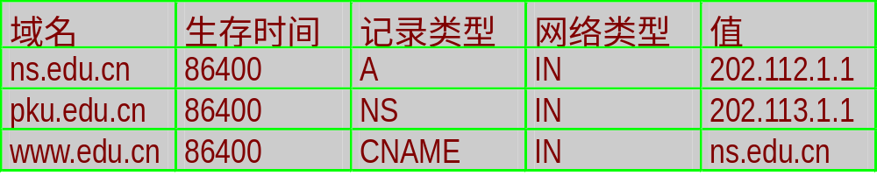
DNS资源记录
Domain name：域名。
Class： 对于Internet信息，class总为 IN。
Type： 资源记录类型，如主机, 域名服务器, 别名。
Time-to-live： 资源记录可被缓存的时间(秒)，通常为2天。
Value： 资源记录中域名对应的值，如某个IP地址，或另一个名，或某个 ASCII 字符串等，由资源记录的类型来决定。

Slide 15
资源记录的常用类型
A： A 记录定义一个域名的 IP 地址。
PTR： PTR 记录是一个指针记录,用于将一个
IP 地址映射到对应的域名上。
CNAME： CNAME 记录为一个域名创建别名。
HINFO： HINFO 记录给出一个域名的主机信息，
包括 CPU 类型和操作系统等。
MX： MX 记录指出该域的邮件服务器
NS： NS 记录给出该域的域名服务器

Slide 16
DNS 资源记录文件举例
@ IN SOA ns.tristar.com. admin.tristar.com.（
6 ; serial number
86400 ; refresh secondary aft 24 hrs
300 ; retry aft 5 minuts
2592000; expire aft 30 days
86400 ; default TTL of 24 hrs
)
IN NS ns.tristar.com.
@ IN A 199.198.197.1
IN MX 100 mailhost.tristar.com.
ns IN A 199.198.197.1
nameserver IN CNAME ns.tristar.com.
mailhost IN A 199.198.197.2
opus IN A 199.198.197.3
skippy IN A 199.198.197.4
www IN CNMAE opus.tristar.com.
ftp IN CNMAE opus.tristar.com.
localhost IN A 127.0.0.1
注: @ 代表本域

Slide 17
域名服务器
DNS 的管理是分布式的，当一个域名服务器不包含解析器所请求的信息时，必须向其他的域名服务器进行询问。
在实际的使用中，并不要求每个本地域名服务器都知道如何和其他域名服务器进行联系，但每个域名服务器都必须知道如何和根域名服务器进行通信。根域名服务器通常用来管辖顶级域（如com、net、cn、jp等），顶级域名服务器又负责管理在该顶级域名服务器注册的所有二级域名…… ，如此，直到负责一个区域的权限域名服务器。每一个参加域名系统的主机都必须在授权域名服务器处注册登记，一般，就是其本地ISP的域名服务器。

Slide 18
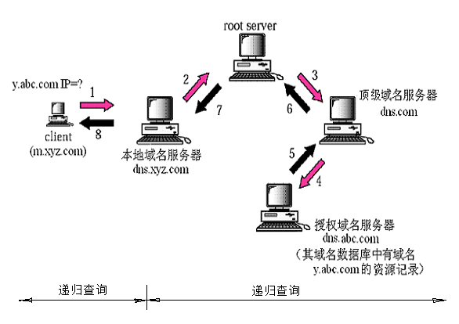
递归查询

Slide 19
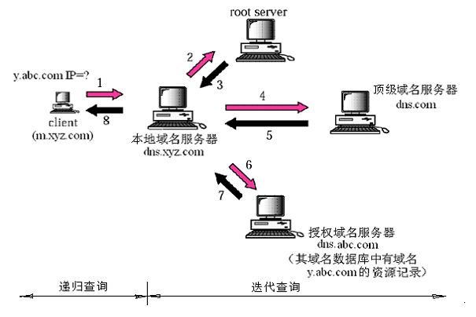
迭代查询

Slide 20
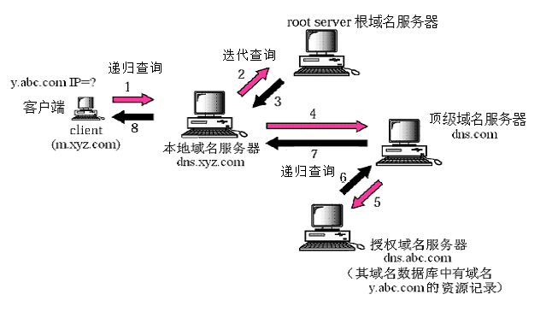
递归与迭代查询相结合查询
（减轻根域名服务器一半负担）

Slide 21
名字高速缓存
每个域名服务器都维护一个高速缓存，存放最近用过的域名的资源记录以及从何处获得名字映射信息的记录。缓存中有了就不必重新查，可大大减轻根及各级域名服务器的负荷，使因特网上的 DNS 查询请求和回答报文的数量大为减少。
为保持高速缓存中的内容正确，域名服务器应为每项内容设置计时器，并处理超过合理时间的项（例如，每个项目只存放两天）。当权限域名服务器回答一个查询请求时，在响应中都指明绑定有效存在的时间值。此时间值设置得大可减少网络查询次数和开销，而减少此时间值可提高域名转换的准确性（如域名映射修改频繁时）。

